Slide 1
简介：
1.什么是JudgeOnline
2.国内几大经典的JudgeOnline

Slide 2
JudgeOnline
JudgeOnline即我们平时所说的OJ，是一套应用于算法与数据结构编程练习的在线测试系统，能对用户提交的代码进行编译运行，并判读出程序是否正确，以及程序运行的时间和运行过程中需要占用的内存等

Slide 3
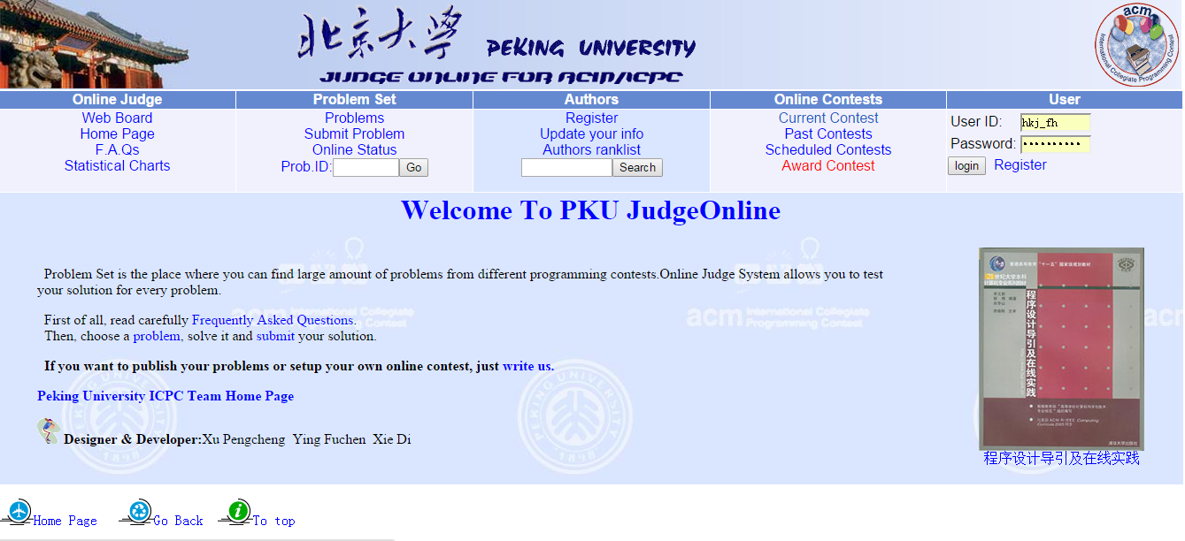

Slide 4
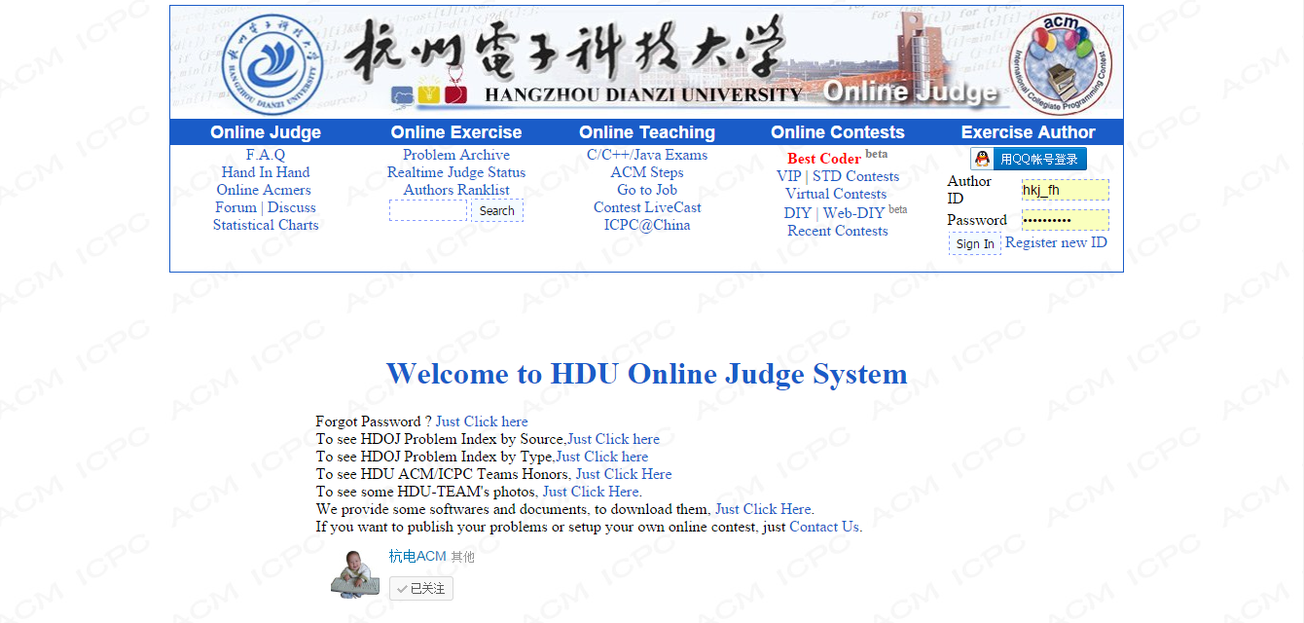

Slide 5


Slide 6


Slide 7
项目总述：
1.运行与开发环境
2.基本构架
3.数据库设计
4.Web设计
6.项目演示
7.项目总结

Slide 8
运行与开发环境
运行：Linux & Apache & Mysql
开发：PHP & C++
基于开源项目HUSTOJ的二次开发

Slide 9
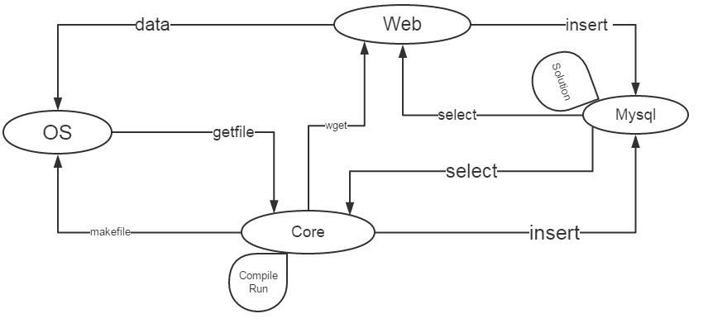
基本构架：

Slide 10
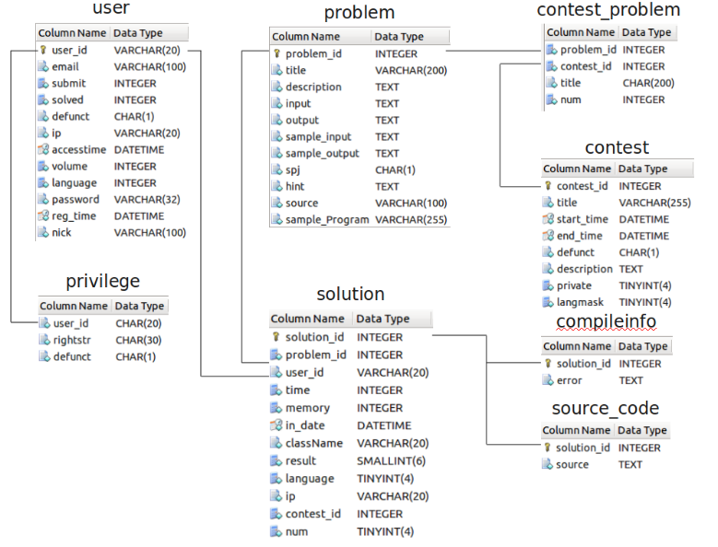
数据库设计

Slide 11

Web设计

Slide 12
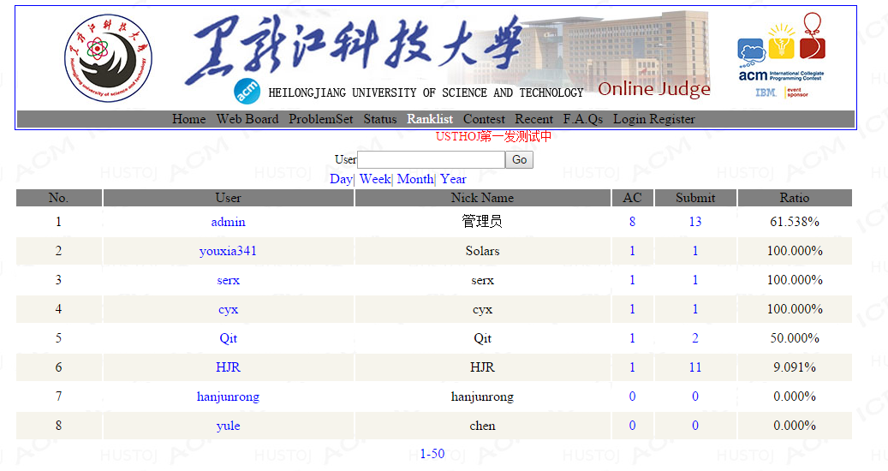
项目演示

Slide 13
项目总结
1.功能太过专一。
2.Web页面设计单一。
3.后台管理部分操作过于复杂
。。。

